Slide 1
窃读记
书山有路勤为径
学海无涯苦作舟
林海音

Slide 2

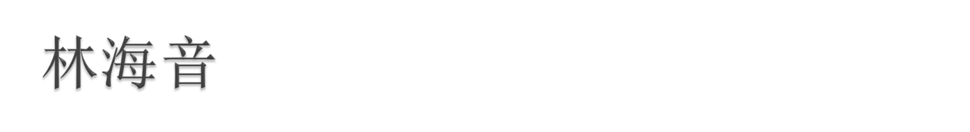
林海音(1918.3.18－2001.12.1)，原名林含英，小名英子，原籍台湾省苗栗县。父母曾东渡日本经商，林海音于1918年3月18日生于日本大版，不久即返台。当时台湾已被日本帝国主义侵占，其父林焕父不甘在日寇铁蹄下生活，举家迁居北京，小英子即在北京长大。她毕业后任《世界日报》记者，不久与报社同事夏承楹结婚。1948年8月同丈夫带着三个孩子回到故乡台湾，任《国语日报》编辑。1953主编《联合报》副刊，开始文艺创作，并兼任《文星》杂志编辑和世界新闻学校教员，1967年创办《纯文学杂志》，以后又经营纯文学出版社。

Slide 3

林海音的创作是丰厚的。讫今为止，已出版十八本书。散文集《窗》、《两地》、《作客美国》、《芸窗夜读》、《剪影话文坛》《一家之主》、《家住书坊边》，散文小说合集《冬青树》，短篇小说集《烛心》、《婚姻的故事》、《城南旧事》、《绿藻与咸蛋》；长篇小说《春风》、《晓云》、《孟珠的旅程》，广播剧集《薇薇的周记》、《林海音自选集》、《林海音童话集》，编选《中国近代作家与作品》，此外，还有许多文学评论、散文等，散见于台湾报刊。

Slide 4

默读课文，为课文分段，圈划生字新词。
思考：窃读的滋味是怎样的？
“我”为什么要窃读呢？
划出你印象最深刻的写“我”“窃读”的句子或段落。
了解“窃”、 “窃读”的含义。

Slide 5
新词
汗涔涔：形容含不断地流下。
四平八稳：形容说话做事写文章稳当，文中指书放得很稳。
众目睽睽：指众人都在注视监督。睽睽，张目注视的样子。
慕名：仰慕别人的名气。
像煞有介事：好像真有这回事似的。多指大模大样，好像有什么了不起。也说煞有介事。文中指装模作样。
枉然：得不到任何收获白费力气。
饥肠辘辘：形容非常饥饿。

Slide 6
“窃”、“窃读”的含义
（1）通过查字典，找出“窃”字的多个义项。
（2）找出“窃”字在本文中的含义。
在本文中应理解为“偷偷地”、“暗中”之意，如“窃笑”。
（1） “窃读”的一般含义。
（2）放在文中考察其含义。
假装逛书店，其实是要读书店里的书而不买，趁店员不注意时暗中偷读。

Slide 7
理清结构
窃读记
1-8节
在一家书
店窃读，被
老板挖苦。
9-14节
窃读的缘
由和经过。
15节
受屈辱后
十分悲愤。
16-24节
由于对知识的
渴望到其他
书店窃读，得到
店员的同情。
25-28节
点题

Slide 8
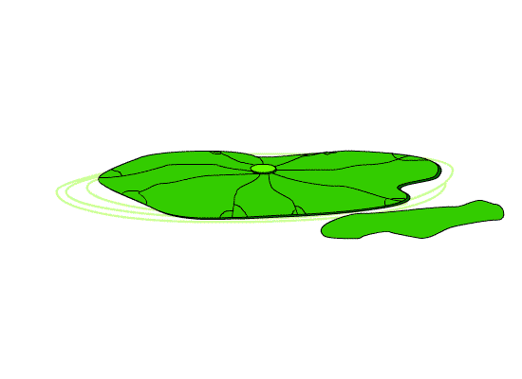
快速阅读课文，想想
窃读的滋味是怎样的？
我很快乐，也很惧怕——这种窃读的滋味！

Slide 9
转过街角，看见饭店的招牌，闻见炒菜香味，听见锅勺敲打的声音，我放慢了脚步。
突出了看、闻、听这三个词
文章第一小节为什么不直接写出主要写什么，而是用看、闻、听呢？

Slide 10
“我”
一个渴望读书而不怕艰辛、勤于读书的穷学生。
放学后急匆匆地从学校赶到这里，目的地可不是饭店，而是紧邻它的一家书店。
“精神食粮”更吸引“我”
系列动词——轻手轻脚（“窃读”）；急切

Slide 11
划出你印象最深刻的写“我”“窃读”的句子或段落。

Slide 12
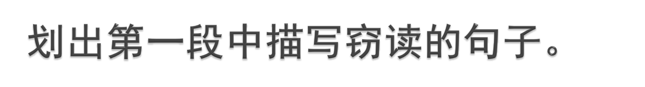
我跨进书店门，暗喜没人注意，我踮起脚尖，使矮小的身体挨蹭过别的顾客和书柜的缝，从大人腋下钻过去，哟，把短发弄乱了，没关系，我到底挤到里边来了。

Slide 13
在一片花绿封面的排队里，我的眼睛过于急忙地寻找，反而看不到那本书的所在，从头来，再数一遍，啊！它在这里，原来不是在昨天那位置了。

Slide 14
我庆幸它居然没有被卖出去，仍四平八稳地躺在书架上，专侯我的光临。我多么高兴，又多么渴望地伸手去拿。

Slide 15
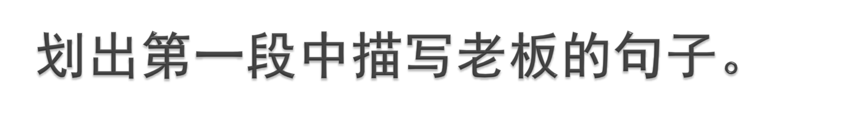
但和我的手同时抵达的，还有一只巨掌，五个手指大大地分开来，压住了那本书的整个。

Slide 16
我抬起头，难堪地望着他——那书店老板，他威风凛凛地俯视着我。

Slide 17
在众目睽睽之下，我几乎是狼狈地跨出了店门，脚跟后面紧跟着是老板的冷笑：“不是一回了！”

Slide 18
红色动词：表现出我很小心，
怕被店主发现。
蓝色词语：表现出我十分渴望读书。
绿色词语：店主不让我看书。
1
2

Slide 19
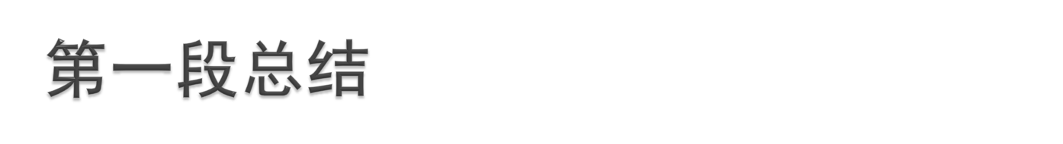
我不过是一个无力购买而又渴望读到那本书的穷学生！
这句话以及第一段中描写窃读的句子和描写老板的句子写出“我”热爱读书和老板冷酷无情。

Slide 20
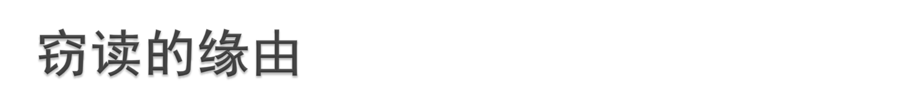
曾经有一天，我偶然走过书店的窗前，窗里刚好摆了几本慕名很久而无缘一读的名著，欲望推动着我，不由得走进书店，想打听一下它的价钱。也许是我太矮小了，不引人注意，竟没有人过来招呼，我就随便翻开一本摆在长桌上的书，慢慢读下去，读了一会仍没有人理会，而书中的故事已使我全神贯注，舍不得放下了。直到好大功夫，才过来一位店员，我赶忙合起书来递给他看，像煞有介事地问他价钱，我明知道，任何便宜价钱对于我都是枉然的，我绝没有多余的钱去买。
（红色的字表示我窃读的缘由）

Slide 21
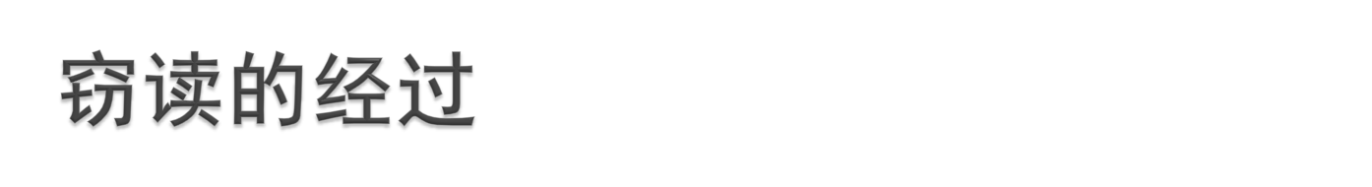
但是自此以后，我得了一条不费一文读书的门径，下课后急忙赶到这条“文化街”，这里书店林立，使我有更多的机会。一页，两页，我如饥饿的瘦狼，贪婪地吞读下去，我很快乐，也惧怕，这种窃读的滋味！有时一本书我要分别到几家书店去读完，比如当我觉得当时的环境已不适宜我再在这家书店站下去的话，我便要知趣地放下书，若无其事地走出去，然后再走入另一家。
绿色的字表明我非常爱看书）

Slide 22
“我”
一个渴望读书而不怕艰辛、勤于读书的穷学生。
“急忙打开书，一页，两页，我像一匹饿狼，贪婪地读着，我很快乐，也很惧怕——这种窃读的滋味！”（第四自然段）
作者快乐的是什么？惧怕的是什么？
[析]比喻，略带夸张。形象地刻画了“我”对于读书的深度渴望、如饥似渴和“窃读”的复杂心理。

Slide 23
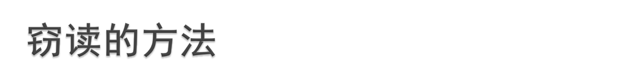
我希望到顾客正多着的书店，就是因为那样可以把矮小的我挤进去，而不知被人注意。偶然进来看看闲书的人虽然很多，但是像我这样常常光顾而从不买一本的，实在没有。因此我要把自己隐藏起来，真是像个小偷似的。有时我贴在一个大人的身边，仿佛我是与他同来的小妹妹或者女儿。
玫红色词句：我怕被人发现所采用的方法。

Slide 24
当她感觉当时的环境已不适宜再读下去的时候，她会 ；
为了隐藏自己，她会 ；
最令她开心的是下雨天，为了让别人更相信自己，她会 。
知趣地放下书走出去
贴在一个大人的身边
假装发愁

Slide 25
（1）发现“窃读”这一好方法；
（2）到几家书店读完一本书；
（3）装作其他顾客的家属；
（4）以雨天避雨为借口留在书店；
（5）用花生米充饥；
（6）藏在书店一角避免引人注意。

Slide 26
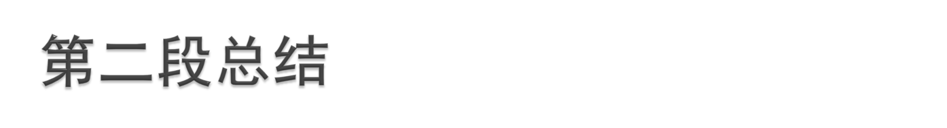
以上段落写出了作者酷爱读书，但怕被老板、店员发现，所以想出许多方法窃读。

Slide 27
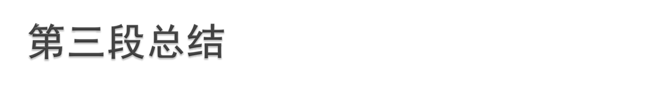
因窃读受到店主羞辱后，我的心灵受到创伤，将一首像为我写照的小诗抄录下来，并贴在床前诵读。

Slide 28
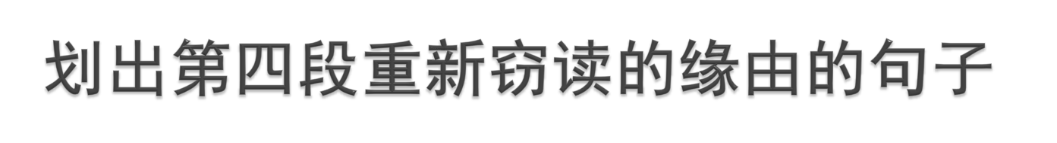
我不再去书店，许多次我经过文化街，都狠心咬牙地走过去。但一次，两次，我下意识地走向那熟悉的街，终于有一天，求知的欲望迫使我再度停下来，我仍愿一试，因为一本新书的出版广告，我从报上知道好多天了。

Slide 29
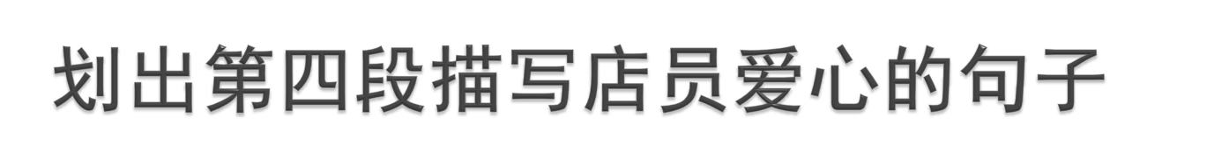
正在这时，一个耳朵架着铅笔的店员走过来了,看那样子是来招呼我的（我多么怕受人招待！）。我慌忙把眼睛送上了书架，装作没看见。但是一本书触着我的胳膊，轻轻地送到我的面前：
“请看吧，我多留了一天没有卖。”
啊，我接过书害羞得不知道该如何对他表示我的感激，他却若无其事地走开了。被冲动的情感，使我的眼光久久不能集中在书本的黑字上。

Slide 30
当书店里的日光灯忽地亮了起来，我才觉出站在这里读了两个钟点了。我合上最后一页——咽了一口唾沫，好像所有的智慧都被我吞噬下去了。然后抬头找寻那耳朵上架着铅笔的人，好交还他这本书。在远远的柜台旁，他向我轻轻地点点头，表示他已经知道我看完了，我默默地把书放回书架上。

Slide 31
“我”
一个渴望读书而不怕艰辛、勤于读书的穷学生。
“我”读书读到忘我的境界，如痴如醉。
“当书店的日光灯忽地亮了起来，我才发觉已经站在这里读了两个多钟头了。我合上书，咽了一口唾沫，好象把所有的智慧都吞下去了。然后才依依不舍地把书放回书架”
形象地描写出自己读完书后恋恋不舍的样子。

Slide 32
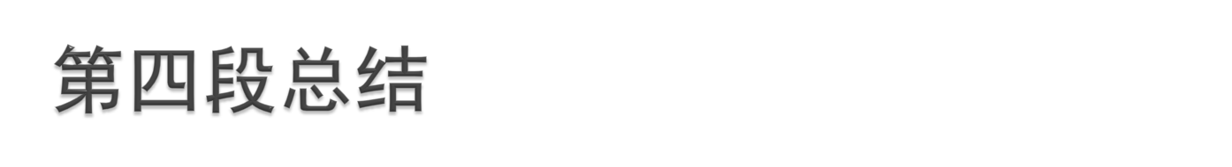
由于对一本新书的渴望，使我再度一试窃读，这次的经历使我感受到了一位店员的关爱，使我备受感动。

Slide 33
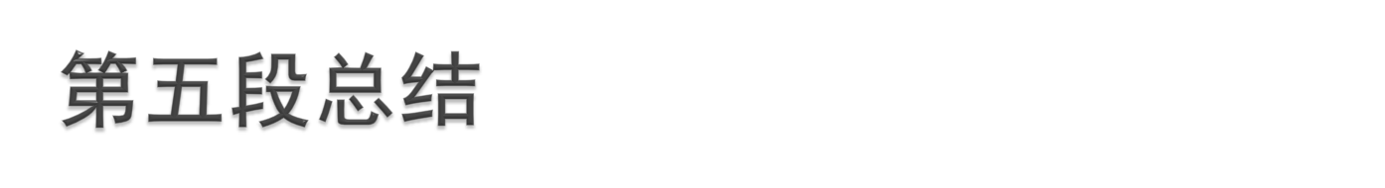
我在读书中成长，也感受到人与人之间的关爱。

Slide 34
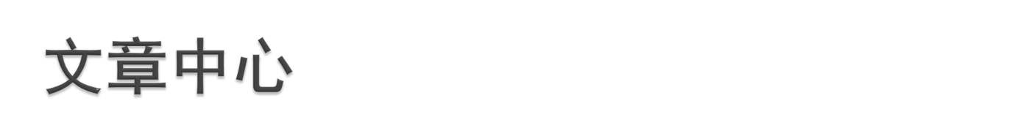
读书十分重要，是我们不可或缺的精神食粮，我们从小就浸浴在书香中成长。
人世间冷暖百态，但是关爱处处存在。

Slide 35
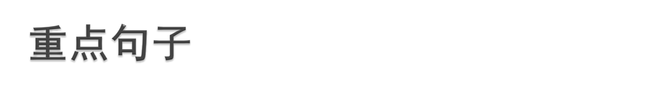
体会含义深刻的句子“记住，你们是吃饭长大的，也是读书长大的。”
“吃饭长大的”指的是身体成长物质的需求，“读书长大”则是指精神的成长食粮，粮食哺育的是身体，书籍哺育的是灵魂，一个身体与智慧不断增长的人，才是健康成长的人。作者真正的领悟到这句话的意义，于是作者“怕并快乐着”，乐大于苦，喜大于惧。

Slide 36
4.联系课文和生活实际，说说对“你们是吃饭长大的，也是读书长大的！”这句话的理解。
“吃饭长大的”指的是身体成长物质的需求，“读书长大”则是指精神的成长食粮，粮食哺育的是身体，书籍哺育的是灵魂，一个身体与智慧不断增长的人，才是健康成长的人。作者真正的领悟到这句话的意义，于是作者“怕并快乐着”，乐大于苦，喜大于惧。

Slide 37
综合性学习：
搜集名人读书的故事或读书名言；
访问周围爱读书的人，请他们谈谈读书的体会；
去图书馆或书店看看，了解图书都有哪些种类；
给自己的图书分分类，做个书目；
找一本喜欢的书阅读，读书时摘抄或填写阅读记录卡；
开展其他相关的内容。

Slide 38

读书好，好读书，读好书。
——冰心

